Slide 1

Objetivo
Analisar tendências de hospedagem no Airbnb em Nova York, identificando padrões de preços, ocupação e avaliações dos hóspedes, e explorar correlações com o mercado imobiliário local.

Slide 2
Limpeza dos dados
Removemos 17.533 unidades sem disponibilidade de locação do dataset original de 48.895 registros para aprimorar a compreensão dos dados.

Slide 3
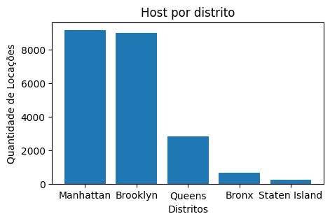
Agrupamento por distrito
Agrupamos os dados por distrito e tipo de locação, facilitando a obtenção de valores médios específicos para cada categoria de locação.

Slide 4
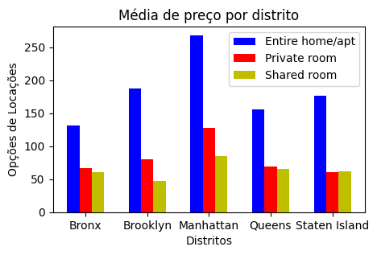
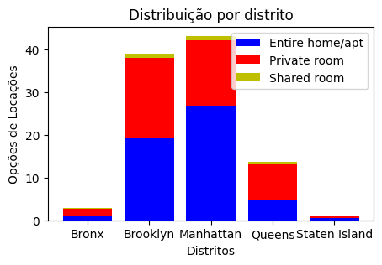
Locatários
Analisamos a frequência de propriedades por locatário, fornecendo insights sobre padrões de investimento imobiliário e densidade de locadores em áreas específicas.

Slide 5
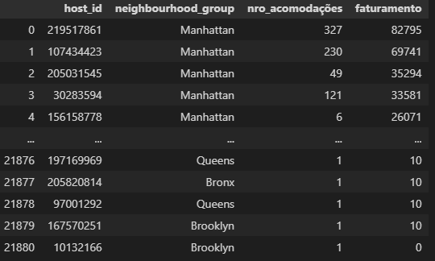
Faturamento
Em Manhattan, o potencial de faturamento máximo por anfitrião é excepcionalmente alto devido à demanda constante por hospedagem na região central da cidade.

Slide 6
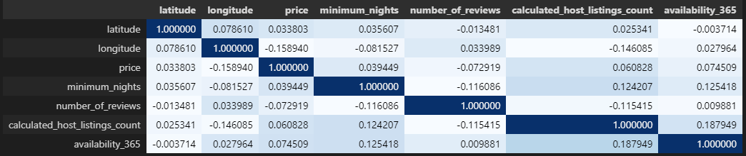
Correlação
Embora não tenhamos identificado relações significativas, a análise de correlações nos forneceu insights sobre a natureza dos dados e possíveis interações entre as variáveis.

Slide 7
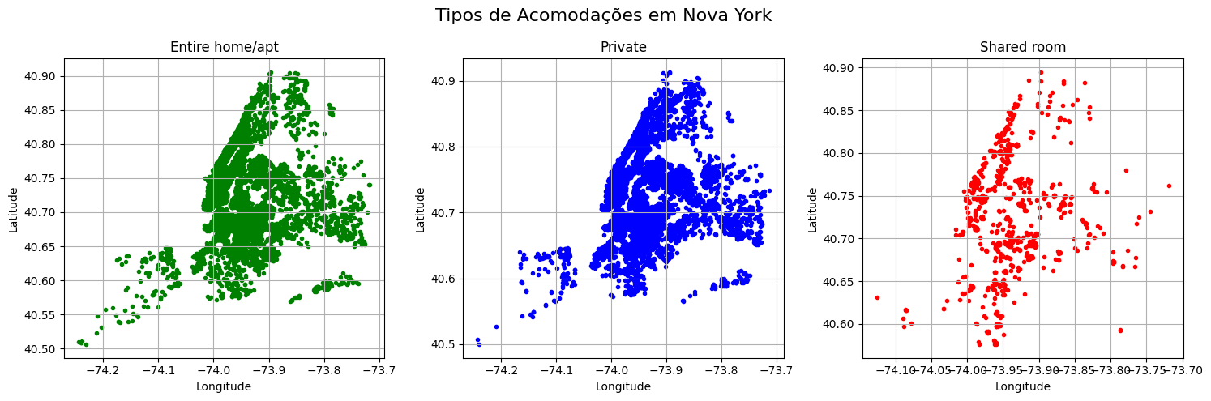
Pontos disponíveis
Plotamos o tipo de locação no mapa de Nova York, destacando áreas de alta concentração e demanda por hospedagem na região metropolitana.

Slide 8
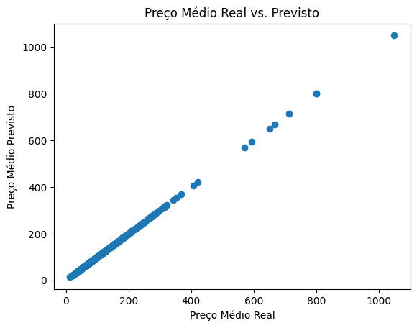
Regressão linear
Proposta de sugerir precificação para novos empreendimentos de acordo a localidade tipo de alocação

Slide 9
Conclusão
A tentativa de usar Regressão Linear para prever valores de diárias com base no bairro e tipo de alocação falhou devido a um alto MSE, sugerindo inadequação do modelo, preditores ou problemas de escala, outliers e overfitting ou underfitting.

